Slide 1
Introducción a la programación en Python y R para el análisis de datos en Salud Publica.
Presentación ciencia de datos, Python, R y configuración de las herramientas.
Instructor: Jhovanny Cañas Pino.
Orientado: Carlos Alberto Tangarife

Slide 2
“The secret of getting ahead is getting started.”
Mark Twain

Slide 3
Data Science(ciencia de datos)
La ciencia de los datos(Data Science) es un campo multidisplinar del conocimiento. Es la intersección de los siguientes dominios:
Matemáticas y estadística(matemática aplicada al procesamiento y análisis de datos)
Ciencias de la computación y la programación
Conocimiento o experticia de una disciplina, asunto, dominio o contexto

Slide 4
Propósito
Resolver problemas analíticamente complejos
Contribuir con el análisis de la explosión de datos del siglo 21.
Apoyar los procesos de análisis de los datos a través de herramientas, técnicas y tecnologías.

Slide 5
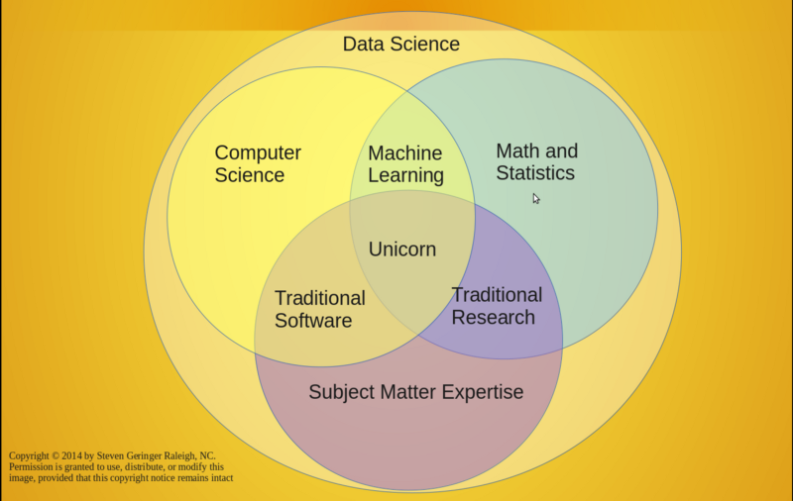
Figura 1. Diagrama de Venn. Fuente : Steven Geringer Raleigh

Slide 6
Proceso de la Ciencia de Datos
Definición del problema, necesidad, hipótesis
Adquirir datos
Preparación de los datos
Exploración y análisis de datos
Modelamiento
Evaluación
Resultados

Slide 7
Lecturas
50 años de Ciencia de Datos, disponible en:
http://courses.csail.mit.edu/18.337/2015/docs/50YearsDataScience.pdf
Científico de datos: El trabajo más atractivo del siglo 21 disponible en:
https://hbr.org/2012/10/data-scientist-the-sexiest-job-of-the-21st-century

Slide 8
Que es Python
Python lenguaje de alto nivel, de fácil aprendizaje, escritura ordenada, fácil de depurar ideal como primer lenguaje de estudio.
En términos técnicos es un lenguaje interpretado multi propósito orientado a objetos.
Multipropósito por que combina diferentes paradigmas de programación como procedurales, funcionales y orientados a objetos.

Slide 9
Origen de Python
Desarrollado por Guid van Rosum(Benevolente dictador de Python de por vida) en los inicios de los años 90.
Su propósito fue desarrollar un lenguaje de programación de propósito educativo reemplazando otro llamado ABC.
El nombre radica en una serie de televisión llamado “Monthy Python’s Flying circus”

Slide 10
Características de Python
Lenguaje interpretado
Orientado a objetos
Tipado dinámico
Propósito general
Productivo
Librerías de apoyo
Libre
Portable

Slide 11
Quienes usan Python
Google
Youtube
Dropbox
Rasberry Pi (un computador de una sola tarjeta el cual promueve Python como un lenguaje para la educación)
BitTorrent
Pixar
ESRI lo utiliza para que los usuarios finales pueden desarrollar herramientas y tareas en sus productos de sistemas de información geográfico.
Google app engine
NSA Criptografía y análisis de inteligencia
Netflix
Intel
Nasa

Slide 12
Que es R?
R es un lenguaje y entorno interpretado para la computación y gráficos estadísticos.
Es una solución de open source para análisis de datos.

Slide 13
Origen de R
Influenciado por el lenguaje S desarrollado en AT & Bell laboratorios a mediados de los años 70. su idea era proporcionar una interfaces a rutinas en Fortran para ayudar a los estadísticos a reducir su tiempo de codificación. El nombre S es un sinónimo de “Statics”. En los años 2000, el lenguaje S, fue licenciado y comercializado.
R y S se consideran sintácticamente similares, se considera R como una re implementación de S, no obstante se considera una evolución de S.
La primera versión de R fue desarrollada por Robert Gentleman y Ross Ihaka a mediados de los 90. El nombre proviene de la letra inicial de los autores.

Slide 14
Características de R
Libre
Robusto
Completo
Vanguardista
Flexible
Multiplataforma
Funcionalidades extendidas y comunidad de soporte

Slide 15
Instalación de Python
visitar la siguiente pagina:
https://www.python.org/downloads/
las versiones de Python mas utilizadas actualmente son 2 y 3.

Slide 16
Instalación de R
Instalación de R project
visitar la siguiente pagina:
https://cloud.r-project.org/

Slide 17
Instalación de Anaconda
Visitar la siguiente pagina:
https://www.continuum.io/downloads
Plataforma para ciencia de datos abierta para Python

Slide 18
Instalación de IDE(entorno integrado de desarrollo)
IDES para Python:
Atom
PyCharm
Spyder
IDEs para R:
R Studio
https://www.rstudio.com/products/rstudio/download/

